Slide 1
Smart Factory TRUMPF

Slide 2
„Smarte“ Zusammenarbeit
Erlebniswelt Blechfertigung
Erlebniswelt Blechfertigung
Steigerung Kundenerlebnis
und Produktivität
Customer Center Ditzingen
Produktleistung vorstellen und Kunden begeistern
Produktionseinheit Blech
Herstellung von
Blecheinzelteilen und Baugruppen für TRUMPF Maschinen

Slide 3
„Smarte“ Zusammenarbeit
Beweggründe der Zusammenarbeit
Mensch
Wissenstransfer zwischen Facharbeitern und Experten
Kundenerlebnis
Reale Produktionsumgebung als Showcase
Smart Factory
Material
Fertigung von Bauteilen mit Verwendung
Wirtschaftlichkeit
Gemeinsame Ressourcennutzung
Flexibilität
Zugriff auf alle Prozesse und Technologien
Klimastrategie 2030
Aktiver Beitrag zu den ambitionierten TRUMPF - Emissionszielen

Slide 4
„Smarte“ Zusammenarbeit
Was wurde bisher erreicht
Mensch
Modernste Produktionsumgebung mit Kontakt zwischen Kunden und Technologieexperten,
positive Kundenrückmeldung zur “echten” Produktionsumgebung
Energieeinsparung
-224.000 kWh Strom/Jahr
durch Abbau von 5 Produktionsanlagen
Flächenproduktivität
+26% (2.300m²)
durch Synergien im Bereich Produktionsanlagen, Lager, Logistik, etc.
-60t Material
durch Verzicht von DEMO-Vorführungen
Materialressourcen
Notes:
Bisherige Lernerfahrung
Change Management darf nicht unterschätzt werden
Kompromisse machen hinsichtlich Zusammenarbeit (z.B. Maschinennutzung, Demobetrieb, etc.)

Slide 5
„Smarte“ Zusammenarbeit
Ausblick
2020
2021
2023
2027
Start Projekt
“Smarte Zusammenarbeit”
Konzeption und Idee
Umsetzungsphase
Integration der Produktion in das Customer Center
Second Home
Interims-Umzug am Standort Ditzingen
TRUMPF TCC
Einzug in die neue TRUMPF Erlebniswelt in Ditzingen

Slide 6
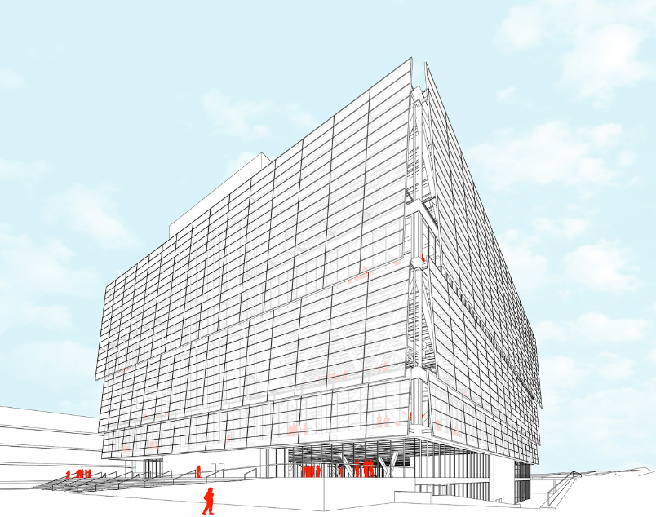
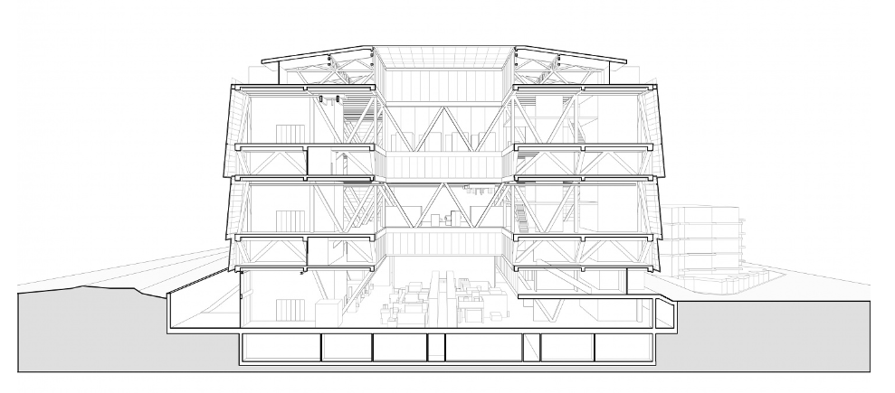
„Smarte“ Zusammenarbeit
Ausblick „TCC“ 2027

Slide 7
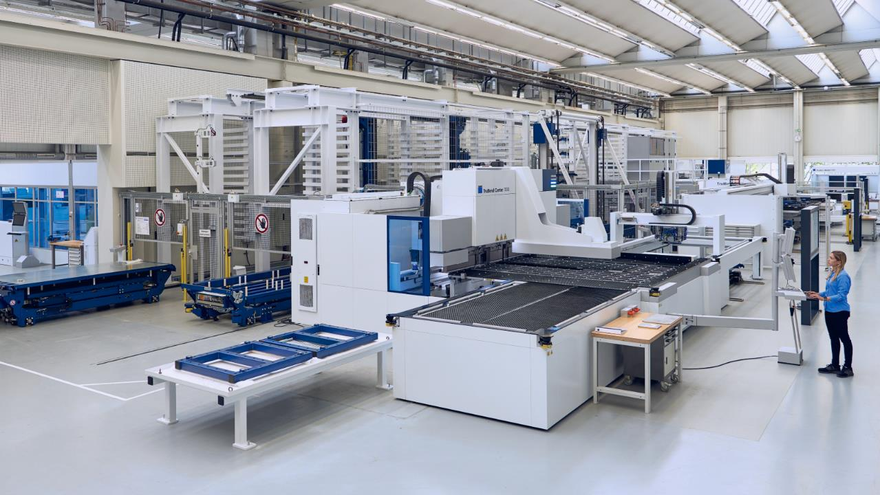
Wir wünschen Ihnen interessante Eindrücke in Ditzingen…

